Slide 1
innisfree_FO리뉴얼_PC_특가 화면설계서
Version 0.9 / 2024-05-24
김슬기

Slide 2
Version History #1
Version. | Date | 작성자 | 상세 내용
0.1 |  |  | 최초 작성
0.5 | 2024-04-02 | 김슬기 | 요구사항 반영 초안작성
0.6 | 2024-04-06 | 김슬기 | 사업부 피드백 반영
0.7 | 2024-04-11 | 김슬기 | 4/9 개발리뷰 피드백 반영
0.9 | 2024-05-17 | 김슬기 | 개발,PMO검토 완료
0.9 | 2024-05-24 | 김슬기 | 사용채널 기준 디스크립션 추가 화면아이디 누락 추가 변경내역 우측상단
Version. | Date | 작성자 | 상세 내용
5/24

Slide 3
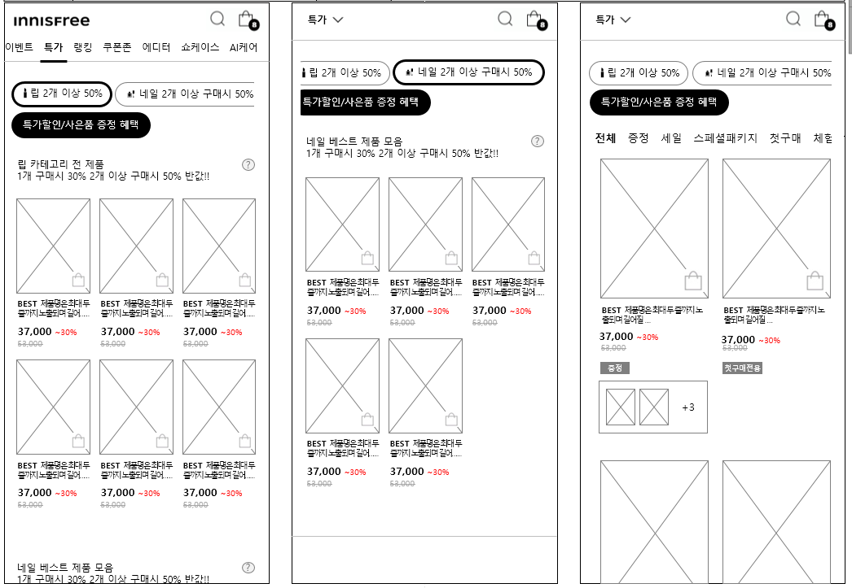
요구사항 - 와이어프레임
특가 진입 시 첫번째 프로모션 리스트 노출
(제목은 탭으로 구현되고 서브타이틀이 리스트별로 노출된다.)
2. 스크롤하면서 앵커위치에 따라 탭이 자동으로 선택된다.
3. 특가할인/사은품증정혜택 위치에서는 각각 제품별로 필터링 텍스트가 보여진다(증정이 있는경우 증정품 섬네일도 보여준다, 필터링텍스트는 자율세팅도 가능하게한다.)
** 각 프로모션별로 url을 딸 수 있어야 한다 – 디폴트
서브타이틀 밑으로 카운팅다운
증정은 제품에 꽂힌 것만 노출
첫구매는 캠페인
한번에 6개 최대 이상일 경우 펼침/닫힘
전체 증정 세일 (고정) - 나머지는 등록 가능

Slide 4




특가 서브메뉴 네비게이션
5/24 변경내역
특가에 등록되는 캠페인은 캠페인 사용채널 기준으로 각 채널별 전시
IN_PC_HOM_01_04_01 / IN_PC_HOM_01_04_03
1 | 메인 TOP & GNB : GNB에서 특가 선택 시 진입 ※ 특가 FO 전시 사용채널은 캠페인 항목을 적용함. 전체/PC/MO/APP -> BO 특가 전시관리에 등록시 캠페인 사용채널 기준으로 FO에 노출 됨
2 | 특가 프로모션 메뉴 탭 : 프로모션 메뉴 탭 (가운데 정렬 디폴트) 최대 개수 디자인체크 ※ 메뉴는 각각의 URL을 생성함 (as-is 동일) : URL 연결로 진입 시 해당 영역으로 포커스 되어 노출 됨 ㄴ 프로모션 메뉴 영역 : 메뉴 클릭 시 해당 프로모션 내용이 3번 위치로 앵커 되어 노출 됨 : 어드민에 등록된 탭메뉴명 노출 탭메뉴명 규칙 – 카테고리 ~{최대할인율}% Ex. 립 ~50% / 클렌징 ~70% / 시즌 ~80% 2-1 선택 된 프로모션 메뉴 포인트컬러/볼드처리 2-2 혜택 메뉴 탭 우측 고정 : 혜택 메뉴 탭은 고정 위치 : 탭 시 혜택 영역으로 앵커되어 영역 노출 됨
3 | 프로모션 콘텐츠 영역 : 2번에 등록 된 순서대로 나열되어 노출 됨 : 페이지 스크롤다운시 다음 등록 된 프로모션 확인 가능하며 2번 프로모션 메뉴탭 해당 프로모션으로 선택 변경 됨 : 각프로모션영역별 제품리스트는 등록 된 제품 모두 노출 3-1 타이틀 : 어드민에 등록된 타이틀 노출 (PC는 1줄로 노출) 3-2 서브타이틀 : 어드민에 등록된 서브타이틀 (PC는 1줄로 노출) 3-3 유의사항 : 유의사항 텍스트 클릭시 유의사항 팝업 노출 화면아이디 : 유의사항 내용은 전시관리 등록 시 입력한 텍스트 노출 ㄴ 타이틀 공통 – 프로모션 제품 구매시 유의사항 ㄴ 유의사항 내용은 전시관리 어드민에 등록시 입력한 텍스트 노출 3-4 카운트다운 기능 (as-is동일) : 어드민 전시관리에서 카운트다운기능 사용 체크 시 노출 되며 종료일 기준 남은 기간을 일/시/분/초 형태로 카운트다운 됨
4
1
카테고리
이벤트 특가 베스트 쿠폰존 쇼케이스 라이브 FOR ME
ABOUT
홈 > 특가 V
1
특가
2-1
2-2
메이크업 ~40% 마스크팩 ~50% 클렌징 ~30% | ★ 혜택
3
2
3-1
봄맞이 메이크업 필수템 2개 이상 구매 시 40%
3-2
립 카테고리 전 제품 1개 구매시 30% 2개 이상 구매시 50% 반값!!
IN_PC_HOM_01_04_03
3-3
유의사항
3-3
3-4
특가 유의사항
동일 제품 및 교차 구매 가능
/ 기간 내 최대 10개 구매 가능 기간 : 3/14(목) - 3/31(일) 23:59:00까지
확인
제품명제품명제품명 제품명 제품명제품명 최대 두 줄까지 출력하…
그린티 씨드 세럼 80mL
그린티 씨드 세럼 80mL
제품명제품명제품명 제품명제품명제품명 최대 두 줄까지 출력하…
그린티 씨드 세럼 80mL
37,000 ~30% 53,000
37,000 ~30% 53,000
37,000 ~30% 53,000
37,000 ~30% 53,000
37,000 ~30% 53,000
4.9(35,093)
4.9(35,093)
4.9(35,093)
4.9(35,093)
4.9(35,093)

Slide 5

5
IN_PC_HOM_01_04_01
4 | 프로모션 메뉴 탭 선택 : 메뉴 선택 시 3-1에 해당 프로모션 위치로 앵커 이동 : 또는 스크롤 다운하여 다음 프로모션 타이틀이 3-1 영역에 도달 시 3번 메뉴 탭 선택 됨
카테고리
이벤트 특가 베스트 쿠폰존 쇼케이스 라이브 FOR ME
메이크업 ~40% 마스크팩 ~50% 클렌징 ~30% | ★ 혜택
마스크팩 10개 구매시 50%
에너지마스크팩 10개 담으면 50% 반값!!
유의사항
제품명제품명제품명 제품명 제품명제품명 최대 두 줄까지 출력하…
그린티 씨드 세럼 80mL
그린티 씨드 세럼 80mL
제품명제품명제품명 제품명제품명제품명 최대 두 줄까지 출력하…
37,000 ~30% 53,000
37,000 ~30% 53,000
37,000 ~30% 53,000
37,000 ~30% 53,000
4.9(35,093)
4.9(35,093)
4.9(35,093)
4.9(35,093)
이니스프리 혜택모음

Slide 6
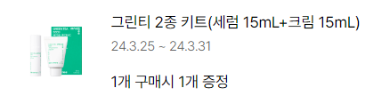
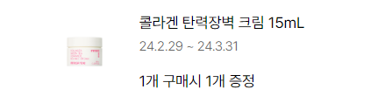
IN_PC_HOM_01_04_02
5 | 혜택 – 우측 고정 메뉴 5-1 혜택 타이틀 제품리스트 정렬기준 MO 동일
6 | 증정품 있는 제품 리스트 6-1 증정품 썸네일 노출 : 증정품 썸네일과 노출 썸네일최대개수 디자인확인 : 해당영역 탭 시 증정품 안내 팝업 노출 6-2 증정품 팝업 화면아이디 : 해당 제품 구매 시 받을 수 있는 증정품 내역 노출 ㄴ 어드민 - 증정 : 캠페인관리 > 증정 > 특정제품구매시 에 연결 되어 있는 제품의 증정품만 노출 됨
카테고리
이벤트 특가 베스트 쿠폰존 쇼케이스 라이브 FOR ME
5
메이크업 ~40% 마스크팩 ~50% 클렌징 ~30% | ★ 혜택
5-1
이니스프리 혜택모음
유의사항
6
IN_PC_HOM_01_04_02
6-2
증정품안내
제품명제품명제품명 제품명 제품명제품명 최대 두 줄까지 출력하…
그린티 씨드 세럼 80mL
그린티 씨드 세럼 80mL
제품명제품명제품명 제품명제품명제품명 최대 두 줄까지 출력하…
그린티 씨드 세럼 80mL
37,000 ~30% 53,000
37,000 ~30% 53,000
37,000 ~30% 53,000
37,000 ~30% 53,000
37,000 ~30% 53,000
4.9(35,093)
4.9(35,093)
4.9(35,093)
4.9(35,093)
4.9(35,093)
증정
증정
6-1
확인

Slide 7
등록 된 프로모션 없을 시
IN_PC_HOM_01_04_01
6 | 등록 된 프로모션 없을 시 혜택 디폴트 노출 6-3 혜택 영역 노출 : 정렬기준 MO 동일
카테고리
이벤트 특가 베스트 쿠폰존 쇼케이스 라이브 FOR ME
ABOUT
홈 > 특가 V
특가
6-3
이니스프리 혜택모음
제품명제품명제품명 제품명 제품명제품명 최대 두 줄까지 출력하…
그린티 씨드 세럼 80mL
그린티 씨드 세럼 80mL
제품명제품명제품명 제품명제품명제품명 최대 두 줄까지 출력하…
그린티 씨드 세럼 80mL
37,000 ~30% 53,000
37,000 ~30% 53,000
37,000 ~30% 53,000
37,000 ~30% 53,000
37,000 ~30% 53,000
4.9(35,093)
4.9(35,093)
4.9(35,093)
4.9(35,093)
4.9(35,093)
증정
증정

Slide 8
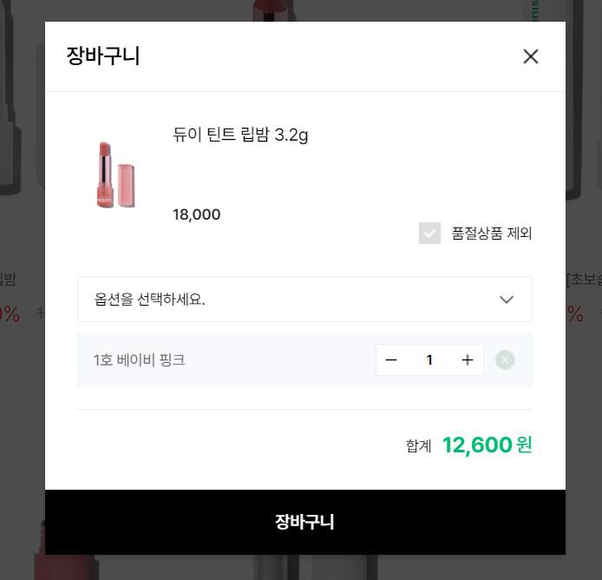
FO_특가
5/24 변경내역
알럿 디자인 변경에 따라 적용
IN_PC_HOM_01_04_04 / 05 / 06 /07
1 | 제품리스트에서 장바구니 아이콘 탭 : 옵션 선택 팝업 노출 (as-is 동일) 1-2 옵션선택 후 [장바구니] 버튼 클릭 : 옵션 선택 없이 [장바구니] 버튼 클릭 시 알럿 프로모션 조건 충족 시 : 장바구니 담기 완료 토스트 팝업 (as-is동일)
2 | 프로모션 안내 팝업 옵션 제품 선택 후 [장바구니] 버튼 탭 또는 옵션 없는 제품 장바구니 아이콘 탭 시 노출 ㄴ 해당 제품은 장바구니에 담긴 상태 2-1 장바구니 담기 안내 문구 : 해당 제품은 장바구니에 담긴 것을 안내 2-2 혜택 안내 : N+N과 N+%별 할인받을 수 있는 잔여 개수 안내 : 첫번째 조건 개수 충족 되었으면, 장바구니 담기가 완료 되었습니다. 토스트팝업 노출 예) 10+10 50% 할인일 때 21개 담으면 조건 충족 2-3 장바구니가기 [버튼] : 탭 시 장바구니 화면으로 이동 2-3 바로구매 [버튼] : 리스트 또는 제품상세에서 바로구매 아이콘 선택 시 버튼명 바로구매로 노출 : 탭 시 주문서 화면으로 이동 2-4 제품더담기 [버튼] : 팝업 닫히고 기존 특가화면 유지 : 제품상세 또는 이벤트 화면 등에서 탭 시 특가메뉴 해당 프로모션 영역으로 이동
3
[ 제품리스트에서 장바구니 아이콘 탭]
- 옵션 제품 선택 후 장바구니 [버튼] 탭
- 옵션 제품 없을 경우 제품리스트에서 장바구니 아이콘 탭
옵션 제품 있을 경우 : 옵션 선택 팝업
as-is 동일
N+N
IN_PC_HOM_01_04_05
IN_MO_HOM_01_04_07
1
2
조건 모두 충족했을 시
프로모션 혜택 안내
X
1-2
장바구니담기가 완료 되었습니다.
2-1
장바구니 담기가 완료 되었습니다.
2-2
3/14 ~31까지
{5}개 더 담으면 50% 할인
장바구니 이동
장바구니가기
제품더담기
2-3
2-4
{바로구매}
1-2
팝업 닫히고
기존 특가화면 유지
N+%
IN_PC_HOM_01_04_06
IN_PC_HOM_01_04_04
프로모션 혜택 안내
X
1-2
IN_PC_HOM_01_04_06
알림
장바구니 담기가 완료 되었습니다.
N+% 충족한 개수 안내는 제외
옵션을 선택해주세요
3/14 ~31까지
{2}개 더 담으면 30% 할인, {5}개 더 담으면 50% 할인
2-1
프로모션 혜택 안내
X
주문서 바로 이동
확인
장바구니 담기가 완료 되었습니다.
장바구니가기
제품더담기
3/14 ~31까지
{1}개 더 담으면 50% 할인
{바로구매}
장바구니가기
제품더담기

